Slide 1
CSCB845 Компютърна сигурност
Кует Хъу Нгуен - F89497

Slide 2
Проект: SQL Injection атаката на Java
Здравейте, Аз съм Кует Нгуен, факутет номер F89497. Аз съм студент по Информатика. В този проект аз ще направя проект за „ SQL Injection атаката на Java“

Slide 3
Какво представлява SQL Injection атаката?
SQL Injector е техника за инжектиране на код който се използва за атака. Тя позволява да вземе информацията на една база данни. Първите признаци за уязвимост се появяват когато потребителят който използва SQL Injection въведе знаци които не могат да се филтрират правилно.

Slide 4
Demo за атаката
Проектът е направен от Spring Boot и Bootstrap 5

Slide 5
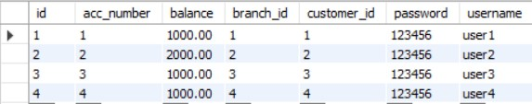
Demo за атаката
Имам бази данни с потребителски имена и пароли

Slide 6
Demo за атаката
Влизам в системата с user1 и парола = "123456"

Slide 7
Demo за атаката
Влизам в системата с грешно потребителско име или грешна парола

Slide 8
Demo за атаката
Влизам в системата с SQL Injection атаката.
Username = “sql-injection”
Password=“anypass ' or '1'='1”

Slide 9
Как да се предпазиме от такъв вид атаки?

Slide 10
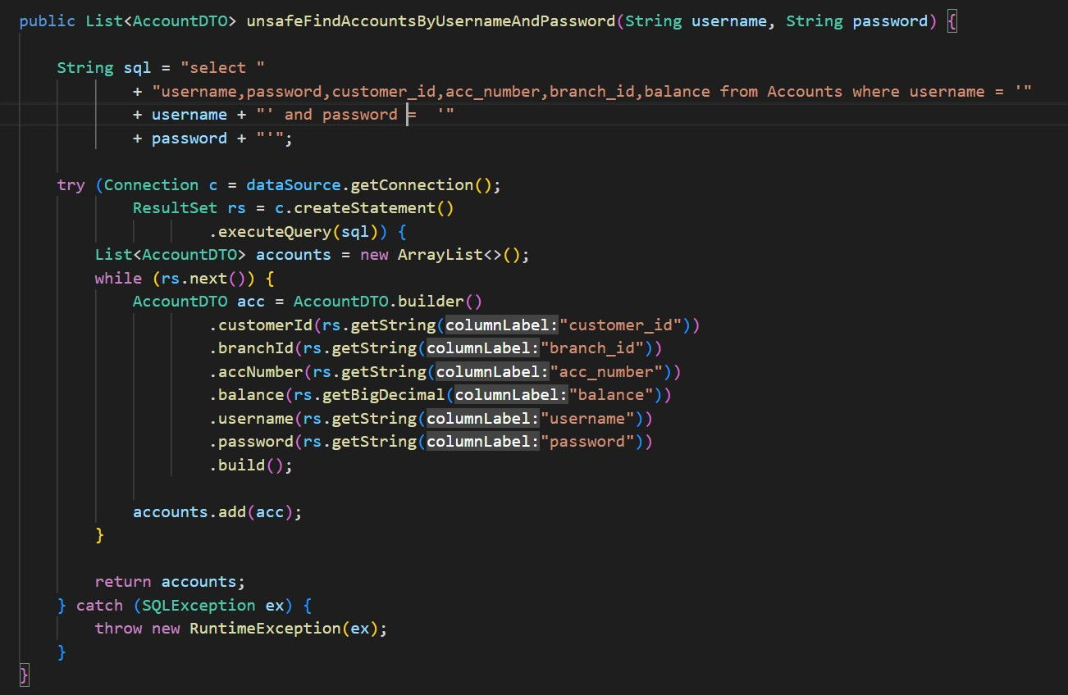
unsafeFindAccountsByUsernameAndPassword

Slide 11
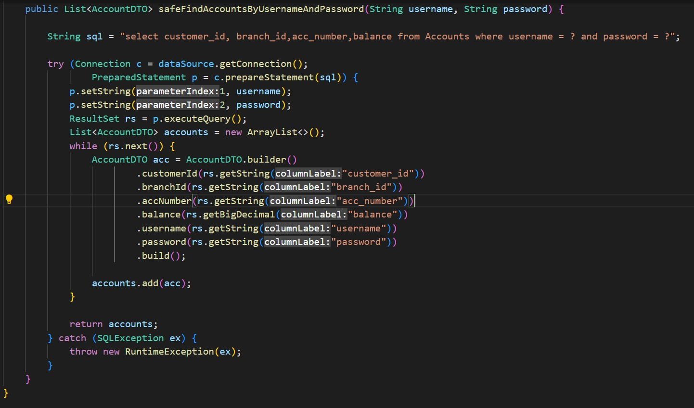
safeFindAccountsByUsernameAndPassword

Slide 12
Благодаря за вниманието !

